Slide 1
Wirtschaft und Geographie (WuG)
Digitale Profilvorstellung
Januar 2022
Warum WuG?
Was sind die Alleinstellungsmerkmale?
Welche Themen erwarten mich?
Was muss ich mitbringen?

Slide 2
Warum WuG?
Aktuelle Probleme …
Konflikt zwischen theoretischen Behauptungen
(„Der Markt wird’s schon richten“) …
„Geografie ist die Mutter der Wissenschaft, sagte
Kant. In der Geografie werden (noch) Humboldtianer
ausgebildet, die von allem ein bisschen können.“ – Die
letzten Generalisten in einer arbeitsteiligen Welt
voller hochspezialisierter Experten
… suchen Lösungen
… und ganzheitlicher Betrachtung („Ist das
nachhaltig?“)
'It's the economy, stupid!‘ – Der Zustand
der Wirtschaftslage entscheidet Wahlen,
die politische Agenda und damit, wie wann
welche Lösungsansätze zum Einsatz
kommen. Hochspezialisierte Experten
beraten und entscheiden somit mit.
https://www.spiegel.de/lebenundlernen/schule/geografie-in-echt-die-letzten-universalisten-a-428440.html

Slide 3
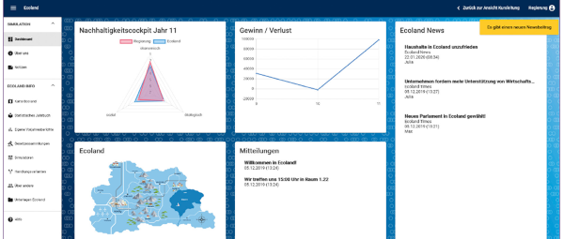
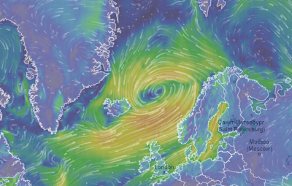
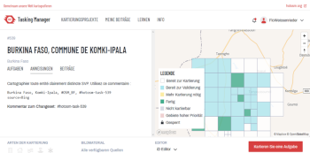
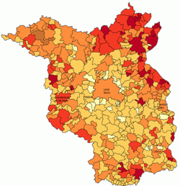
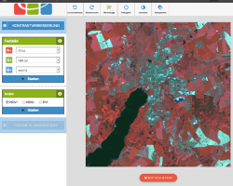
Was sind die USPs?*
Arbeiten mit digitalen Geomedien
Simulationen in Wirtschaft
Leider gibt es das LCCI aktuell aufgrund des Brexit nicht mehr. Eine Alternative wird aber gesucht!
LCCI-Sprachzertifikat der Handelskammer London
* Unique selling propositions (USPs) = Alleinstellungsmerkmale; ein Fachbegriff aus der Wirtschaft

Slide 4
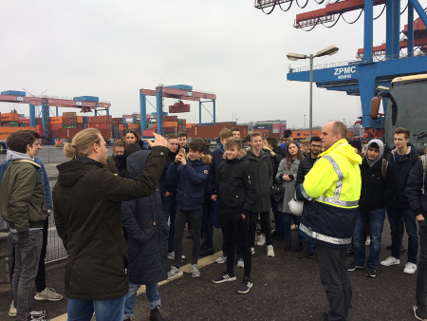
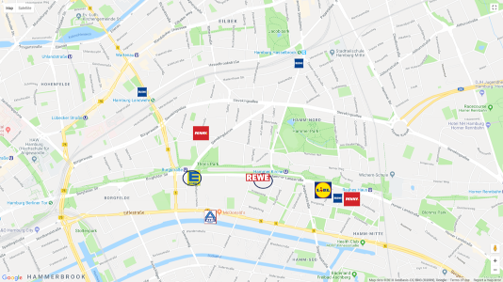
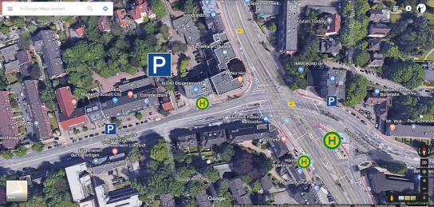
Fachexkursionen
Budni-Projekt: Standortwahl des Einzelhandels
HVV-Projekt: Nachhaltige Verkehrsplanung in Niendorf
Container Terminal Altenwerder (CTA):
Logistik & Globalisierung

Slide 5
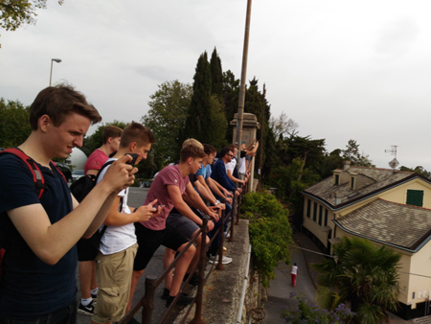
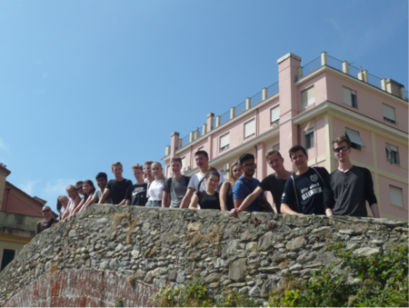
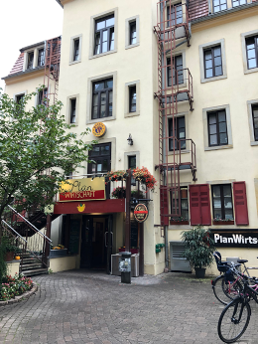
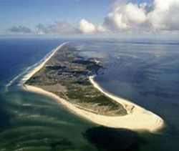
Profilreise
2017/2018, 2018/2019: Genua – Stadtgeographie & Tourismus
2019/2020: Dresden & Tschechische Republik – Stadtgeographie & grenzübergreifender Wirtschaftsraum
2020/2021: Sylt – Marine Ökosysteme & Tourismus (coronabedingter Entfall)

Slide 6
Welche Themen erwarten mich?
Geographie (4 Std.)
Wirtschaft (4 Std.)
Wetter, Klimawandel, Geoökosysteme
Stadtgeographie
Entwicklungs-unterschiede
Globale Problemfelder
Grundfragen der Ökonomie
BWL: Unternehmen, Marketing
VWL: Einfluss des Staates auf die Märkte
Globalisierung
Business English (2h)
Seminarfach (2 Std.)
Literaturrecherche
Zitationsregeln
Präsentieren
Hausarbeit
Unternehmensbilanz
Business Plan
Challenges of our time
(Intercultural) business communication
Currencies, financial crisis
Globalization

Slide 7
Was muss ich mitbringen?
Denken in Zusammenhängen, Systemen
Lösungen für komplexe Probleme suchen
Theorie <-> Praxis – Transferleistungen
Längere Texte unter Einbezug von Fachsprache und mehrerer Materialien strukturiert schreiben
Selbstorganisation, Eigenständigkeit & Selbstmotivation
Selbstreflektionsvermögen & Kritikfähigkeit
Ein positives Weltbild, gute Laune & Humor

